Slide 1
A.HOẠT ĐỘNG CƠ BẢN
1. Điạ chỉ thư điện tử
Quan sát và đọc thông tin hình dưới đây
Chào các bạn!
Mình là Bờm, học lớp 5A.
Địa chỉ thư điện tử của mình là:
bomcungtrang@gmail.com
Chào các bạn!
Mình là Tễu, học lớp 5B.
Địa chỉ thư điện tử của mình là:
teulop5b@yahoo.com.vn
Tên người dùng
Tên nhà cung cấp dịch vụ

Slide 2
Một địa chỉ điện tử có cấu trúc:
<Tên người dùng>@<Tên nhà cung cấp dịch vụ>
<Tên người dùng>: là tên dùng để đăng nhập vào hộp thư, viết liền , không có dấu tiếng Việt, không có kí tự đặc biệt (được dùng chữ cái,số,dấu chấm “.” và dấu gạch ngang “_”).
Kí tự @ ở giữa <Tên người dùng>và<Tên nhà cung cấp dịch vụ> là bắt buộc phải có.
<Tên nhà cung cấp dịch vụ>: được quy định sẵn bởi từng nhà cung cấp dịch vụ thư điện tử.
Mỗi địa chỉ thư điện tử có 1 mật khẩu để đăng nhập vào hộp thư

Slide 3
2. Đăng kí thư điện tử miễn phí
a) Em hãy điền <Tên người dùng> vào chỗ chấm để
Tự đặt cho mình 1địa chỉ thư điện tử. Sau đó cô sẽ
đăng kí tài khoản thư điện tử miễn phí cho em.
.....................................@gmail.com
Em nhận lại địa chỉ thư điện tử và mật khẩu đã được đăng kí.
Chú ý: Bây giờ em đã có 1 tài khoản thư điện tử gồm địa chỉ và mật khẩu . Em hãy ghi nhớ để sử dụng nhé.

Slide 4
B. HOẠT ĐỘNG THỰC HÀNH
3. Nhận và gửi thư điện tử
a) Vào hộp thư, xem thư
B1: Truy cập trang web http/google.com.vn,
chọn ở góc trên bên phải cửa sổ trình duyệt xuất hiện nội dung như sau:
Đăng nhập

Slide 5
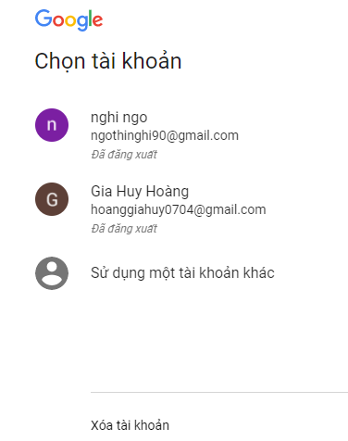
Các tài khoản đã từng đăng nhập trên máy tính.
Sau lần đăng nhập đầu tiên,những lần tiếp theo , tài khoản của em sẽ xuất hiện ở đây.
Nếu tài khoản của em xuất hiện ở đây thì nháy chuột vào tài khoản đó để đến B3.
Nếu tài khoản của em chưa xuất hiện thì nháy chuột vào Sử dụng 1 tài khoản khác.

Slide 6
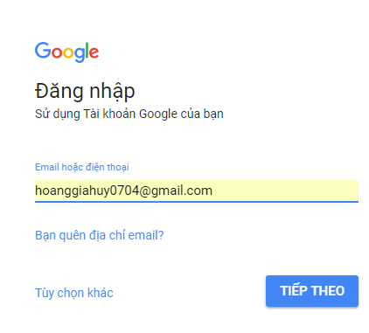

B2: Nhập <Tên người dùng>
Nhập <tênngườidùng > trong địa chỉ thư điện tử em đã đặt vào ô trống rồi nháy chuột vào .

Slide 7

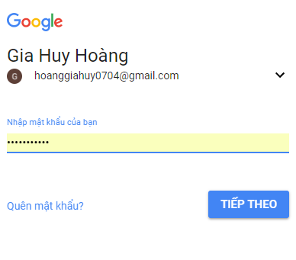
B3: Nhập mật khẩu
Nhập chính xác mật khẩu em đã được cấp vào ô trống rồi nháy chuột vào hoặc nút
Trong ô trống, mật khẩu chỉ hiển thị các dấu *. .
Đăng nhập

Slide 8
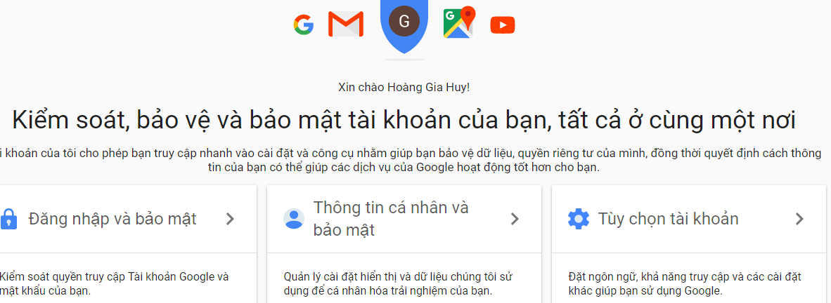
B4: Vào hộp thư
Chọn biểu tượng bì thư.

Slide 9
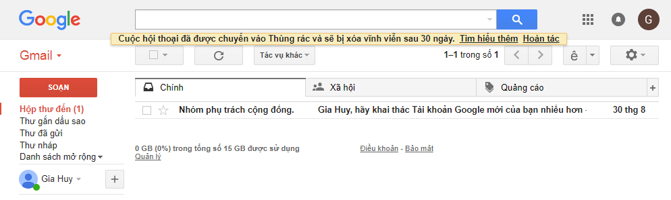
Hộp điện tử sẽ xuất hiện như sau:
-Lần đầu tiên sẽ xuất hiện các thư có sẵn do Gmail gửi đến.
-Nháy chọn 1 thư bất kì để xem nội dung thư. Nhũng thư chưa xem sẽ được in đậm.
Nháy chon Hộp thư đến, các thư đã được gửi đến hộp thư của em sẽ xuất hiện trên màn hình.

Slide 10
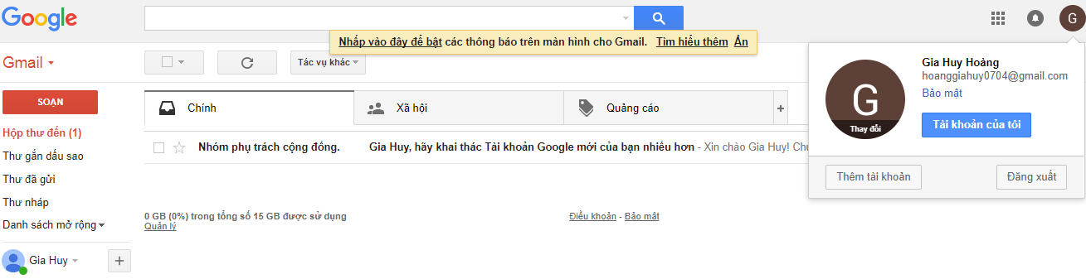

B5: Đăng xuất khỏi hộp thư
Khi không sử dụng hộp thư nữa em phải đăng xuất (thoát) khỏ hộp thư.
Nháy chuột vào rồi chọn .

Slide 11
b) Soạn, gửi thư
Để soạn thư điện tử có nội dung tương tự bên dưới rồi gửi cho bạn, em thực hiện theo bước sau:
Chào bạn ....!
Hôm nay mình được học về thư điện tử (Email). Mình đã đăng kí được 1 tài khoản thư điện tử. Địa chỉ thư điện tử của mình là ngothinghi90@gmail.com.
Từ nay chúng mình sẽ cùng nhau chia sẻ, học tập qua thư điện tử.
Chào tạm biệt! Nhận thư nhớ trả lời mình nhé.

Slide 12
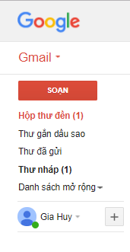
B1:Nháy chuột vào đây để bắt đầu soạn thư.

Slide 13
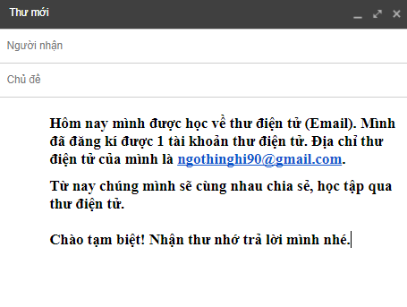
B2: Gõ địa chỉ thư điện tử của người nhận vào ô địa chỉ.
B3: Gõ tiêu đề cho bức thư
B4: Gõ nội dung thư.
B5: Chọn nút gửi

Slide 14
Điền tên người dùng, tên nhà cung cấp dịch vụ điện tử vào ô trống trong bảng sau:
Địa chỉ thư điện tử | Tên người dùng | Tên nhà cung cấp dịch vụ
Tronghieu2006@gmail.com
Nguyenvanhung5a@gmail.com
thuyan.141006@yahoo.com
phamvanbinh5a@yahoo.com
Tran.khiem.31.03.2006@gmail.com
Tronghieu2006
Gmail.com
Nguyenvanhung5a
Gmail.com
Thuyan.141006
yahoo.com
phamvanbinh5a
yahoo.com
Tran.khiem.31.03.2006
Gmail.com

